Slide 1
Я синего цвета,
Вишу на стене.
И много приветов
Хранится во мне.

Slide 3
Маленькое очень,
Быстрое, как птица.
Если захочешь,
За море умчится.

Slide 4
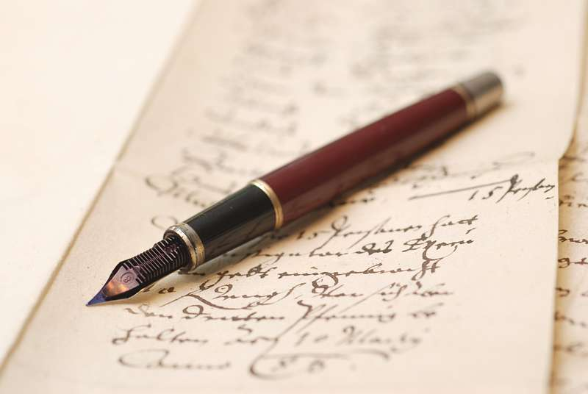

Slide 5
Заклеили клеем прочно
И ко мне прислали срочно.
Я его не пожалею:
Получу и вмиг расклею.

Slide 7
ПИСЬМО

Slide 8
Адресат – лицо, которому
адресовано письмо, телеграмма.
Адресант – тот, кто адресует
кому-нибудь письмо, телеграмму.

Slide 9
Слова вежливости:
Здравствуйте, привет,
до свидания, пока,
извини (те), спасибо,
пожалуйста, до скорой встречи
и др.

Slide 10
На уроке мне понравилось…
Я узнал (-а), что ...
Я не понял (-а)…
Я хочу продолжить …
Я буду стараться …

Slide 11
Домашнее задание:
§43 Упр.226
Готовиться к контрольному
словарному диктанту

